Slide 1
LeafLink

Slide 2
LeafLink
Alters :
Gligor Gligorov
Nataša Đurić
Teodora Zečević

Slide 3
Vsebina
Uvod v predstavitev jezika LeafDSL (Domain-Specific Language) in njegovih funkcionalnosti.
Načrtovanje in predstavitev zelenih površin
Evolucija jezika in leksikalni analizator
Implementacija parserja
Abstraktno sintaktično drevo in evalvacija
Pomembne funkcije
Zaključek

Slide 4
Kaj je DSL?
LeafLink je aplikacija, ki je usmerjena v reševanje zdravega okolja in čiščenje zelenih površin v Mariboru.
DSL (Domain-Specific Language) je specializiran programski jezik, namenjen reševanju specifičnih problemov znotraj določenega domenskega področja.
Specifičnost našega DSL: Naš DSL je osredotočen na predstavitev mestne infrastrukture na poenostavljen način, kar omogoča boljšo vizualizacijo in upravljanje podatkov.
Evalvacija v JSON: Vnosne podatke je mogoče evalvirati v JSON formatu, kar omogoča prikaz različnih elementov na zemljevidu.

Slide 5
Načrtovanje in predstavitev zelenih površin
Konstrukti, kot so zelene površine, naravne lepote in poti, predstavljajo osnovo za skladnjo jezika, ki temelji na BNF gramatični notaciji z izračunanimi FIRST in FOLLOW množicami
<program> ::= <city>
<city> ::= "City" <string> "{" <blocks> "}"
<blocks> ::= <block> | <block> <blocks>
<block> ::= <road> | <building> | <park> | <lake> | <greenfield> | <benches> | <sculptures> | <publicSign> | <island> | <playground> | <walkingtrail> | <marker>
<road> ::= "Road" <string> "{" <commands> "}"
<building> ::= "Building" <string> "{" <commands> "}"
<park> ::= "park" <string> "{" <commands> "}"
<lake> ::= "lake" <string> "{" <commands> "}"
<greenfield> ::= "greenfield" <string> "{" <commands> "}"
<benches> ::= "benches" <string> "{" <point> "}"
<sculptures> ::= "sculptures" <string> "{" <point> "}"
<publicSign> ::= "publicSign" <string> "{" <point> "}"
<island> ::= "island" <string> "{" <commands> "}"
<playground> ::= "playground" <string> "{" <commands> "}"
<walkingtrail> ::= "walkingtrail" <string> "{" <point> "," <point> "}"

Slide 6
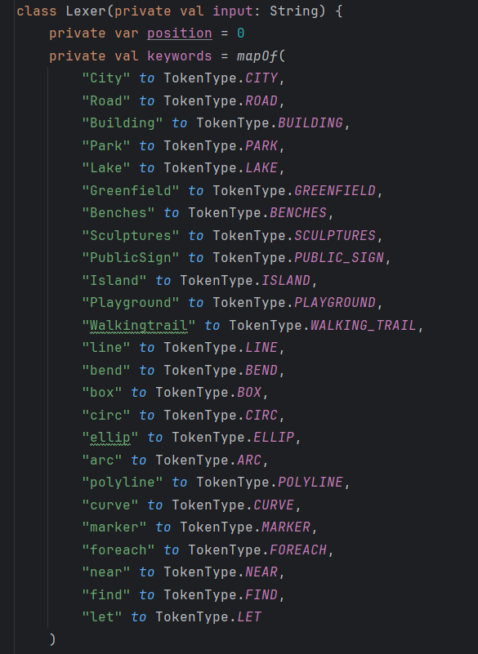
Sprva je bil ustvarjen končni avtomat za registracijo vseh vnosnih nizov.
Evolucija jezika in leksikalni analizator
Razvoj jezika je potekal skozi evolucijski faz.
Celotna funkcionalnost predstavlja osnovo za naš leksikalni analizator (lexer), ki prepoznava in klasificira vnosne nizove.
Na podlagi njihovega formata so bili klicani različni stanja (states), ki so se registrirali kot različni tipi tokenov oziroma neterminali.

Slide 7
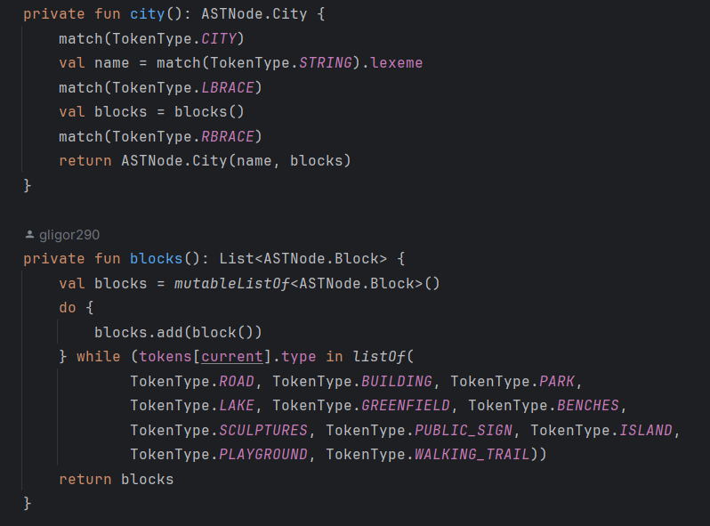
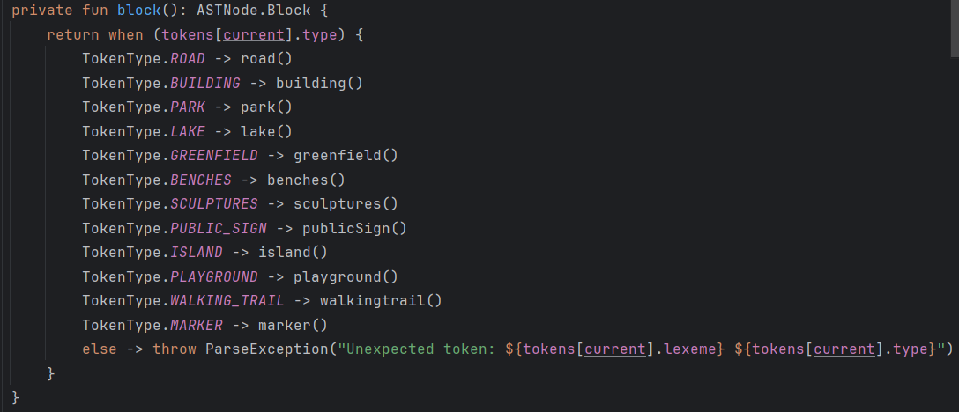
Parser temelji na BNF (Backus-Naur Form) notaciji, ki definira pravila za preverjanje pravilnosti vnosa.
V Kotlin jeziku je vsakemu tipu tokena oziroma registriranemu neterminalu dodeljena funkcija, ki se vrne kot vozlišče (node) v abstraktnem sintaktičnem drevesu.
Parser ustvarja abstraktno sintaktično drevo (AST) hkrati z analizo vnosa, kar omogoča sočasno preverjanje in gradnjo strukture.
Implementacija parserja

Slide 8
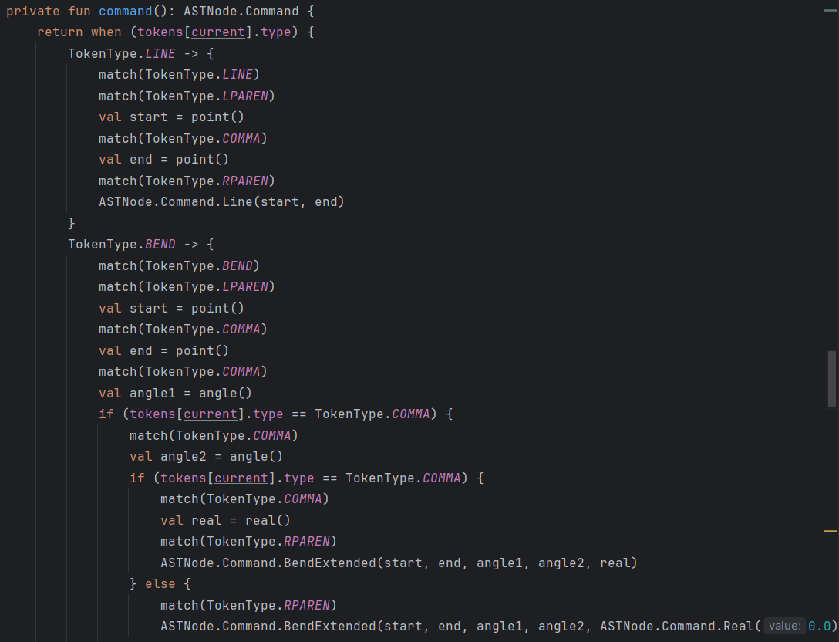
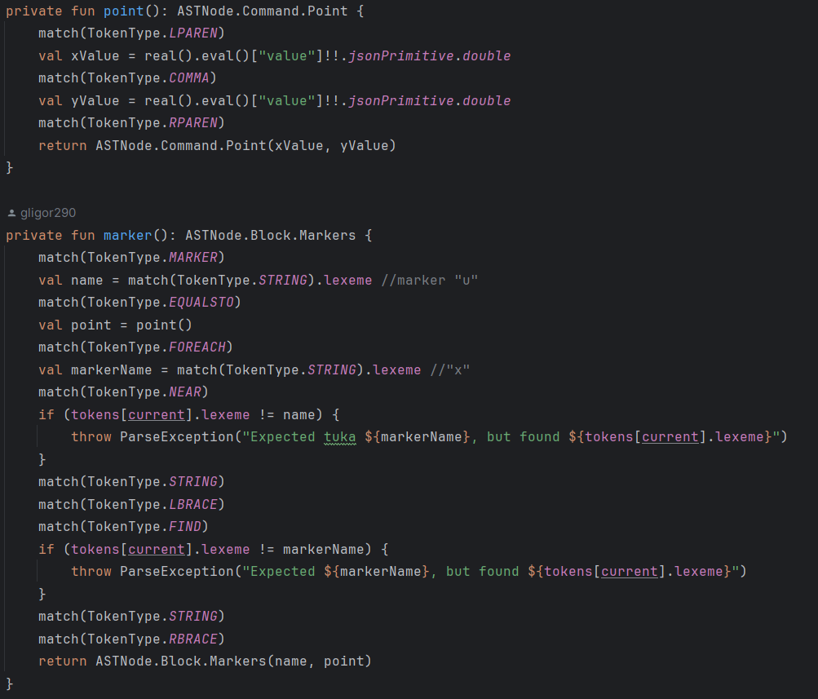
Parser temelji na BNF (Backus-Naur Form) notaciji, ki definira pravila za preverjanje pravilnosti vnosa.
V Kotlin jeziku je vsakemu tipu tokena oziroma registriranemu neterminalu dodeljena funkcija, ki se vrne kot vozlišče (node) v abstraktnem sintaktičnem drevesu.
Parser ustvarja abstraktno sintaktično drevo (AST) hkrati z analizo vnosa, kar omogoča sočasno preverjanje in gradnjo strukture.
Implementacija parserja

Slide 9
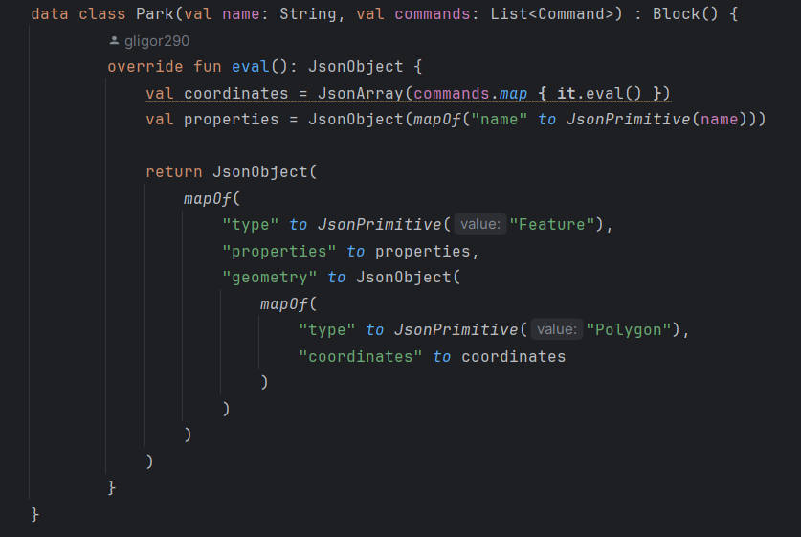
Abstraktno sintaktičko drevo

Slide 10
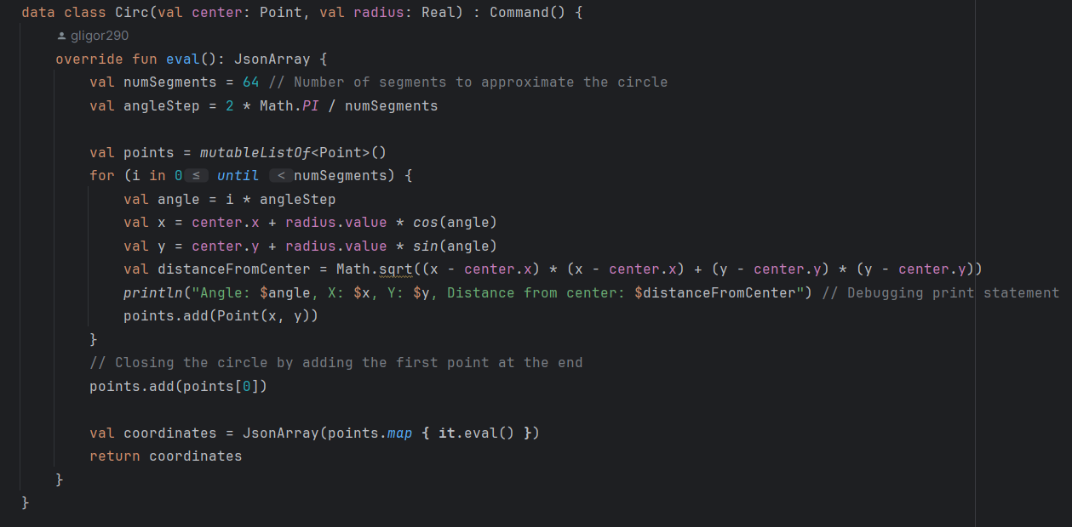

Slide 11
Pomembne funkcije
Iskanje parkov: Naš DSL vključuje funkcijo za iskanje parkov, ki so v bližini vnesenega markerja. Ta funkcionalnost omogoča uporabnikom, da hitro najdejo zelene površine v svoji bližini.
Validacija vnosa: Posebna pozornost je namenjena validaciji vnosa polilinij in poligonov. Sistem obvešča uporabnika o morebitnem preseku linij in poligonov, kar omogoča natančno in pravilno predstavitev podatkov.

Slide 12
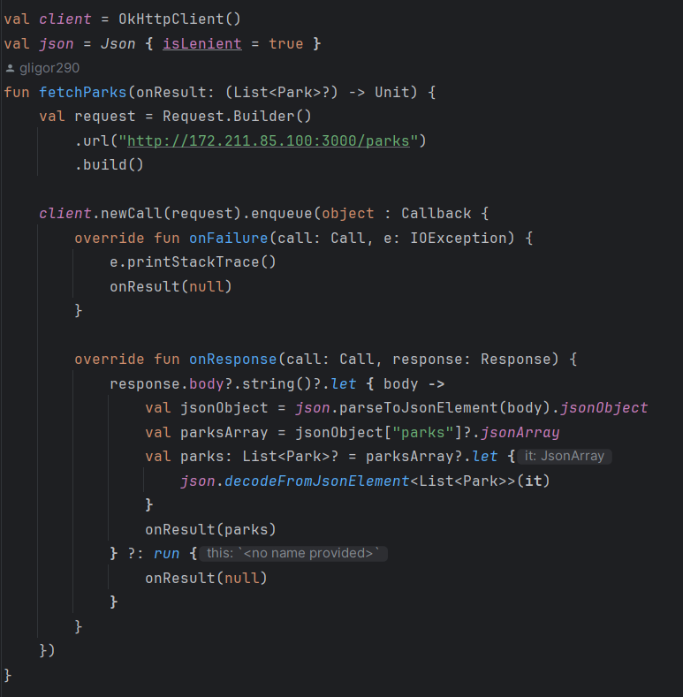
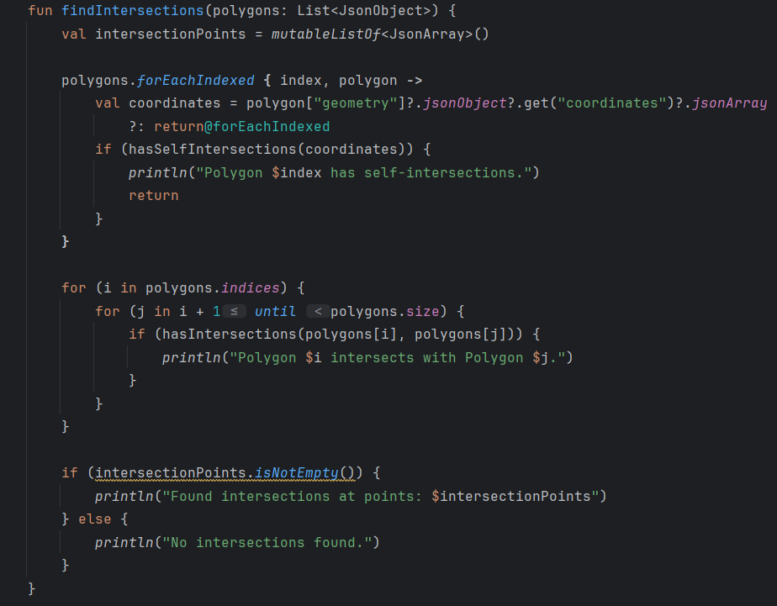

Slide 13
Povzetek
Predstavili smo naš DSL, osredotočen na mestno infrastrukturo, ki omogoča poenostavljeno vizualizacijo preko JSON formata.
Poudarili smo načrtovanje zelenih površin, vključno z naravnimi lepotami in človeško ustvarjenimi objekti, kot so poti in igrala.
Razložili smo evolucijo jezika, vključno z leksikalnim analizatorjem in parserjem.
Pokazali smo, kako abstraktno sintaktično drevo (AST) deluje in kako se evalvira v JSON format.
Predstavili smo pomembne funkcije, kot so iskanje parkov in validacija polilinij in poligonov.

Slide 14
Smeri razvoja projekta v prihodnje:
Nadgradnja funkcionalnosti DSL:
Razširitev jezika za podporo dodatnim vrstam mestne infrastrukture, kot so javni prevozi, ulična razsvetljava in kanalizacija.
Izboljšave pri vizualizaciji:
Implementacija naprednejših vizualizacijskih orodij za boljšo interaktivnost in uporabniško izkušnjo. Povezava z GIS sistemi za bolj natančne zemljevide in podatke.
Integracija z drugimi sistemi:
Povezovanje z obstoječimi podatkovnimi bazami mestne infrastrukture za boljše upravljanje in posodabljanje podatkov.
Uporaba umetne inteligence:
Razvoj AI algoritmov za analizo in predvidevanje sprememb v mestni infrastrukturi na podlagi zgodovinskih podatkov.
Izobraževanje in dokumentacija:
Priprava obsežne dokumentacije in izobraževalnih materialov za lažjo uporabo in implementacijo DSL.

Slide 15
Hvala za vašo pozornost!

